Slide 1
Projekt semestralny – skaner amplifikacji
Kacper Smykla, Michał Joński
https://github.com/Kacper79/ddos-tools

Slide 2
Cel projektu
Celem projektu jest stworzenie skanera adresów IP, który sprawdza czy dana ofiara jest podatna na ataki amplifikacyjne
Zaimplementowano 3 protokoły w skanerze: DNS (wraz z rekordami EDNS0), NTP (read-values), SNMP
W przypadku otrzymania pakietu z powrotem obliczany jest współczynnik amplifikacji
Projekt został zaimplementowany w C++ I nie wymaga żadnych bibliotek
Projekt obecnie działa tylko na Linuksie, gdyż API Sockets nie jest identyczne na Windows

Slide 3
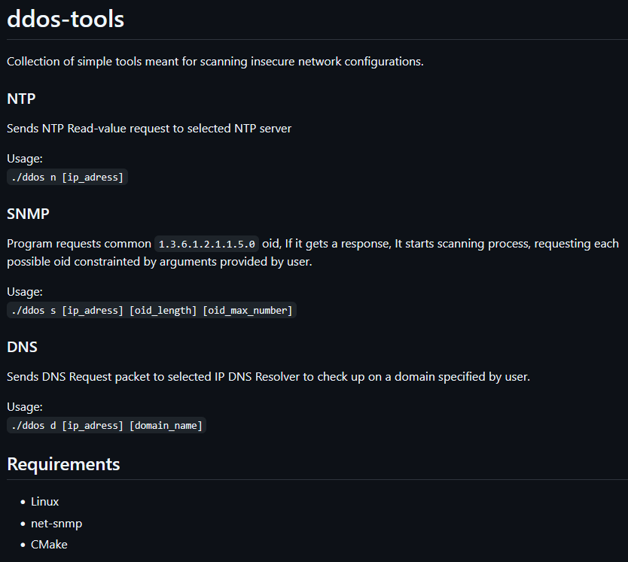
Przypadki użycia programu

Slide 4
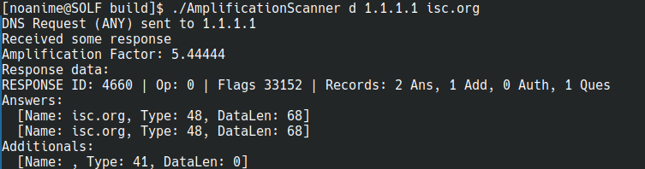
Przykład użycia protokołu DNS

Slide 5
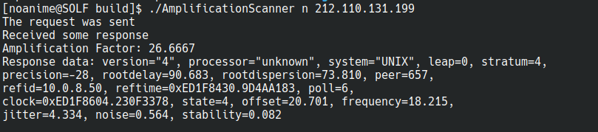
Przykład użycia protokołu NTP

Slide 6
Przykład użycia protokołu SNMP
SNMP: start Timeout: No Response from 192.168.100.1. 192.168.100.1: Timeout: No Response from 192.168.100.20. 192.168.100.20: Timeout: No Response from 192.168.100.29. 192.168.100.29: Timeout: No Response from 192.168.100.55. 192.168.100.55: Timeout: No Response from 192.168.100.145. 192.168.100.145: Timeout: No Response from 192.168.100.221. 192.168.100.221: 192.168.100.254: SNMPv2-MIB::sysDescr.0 = STRING: CSS106-1G-4P-1S SwOS v2.11 Timeout: No Response from 192.168.100.140. 192.168.100.140: SNMP: finish 192.168.100.1

Slide 7
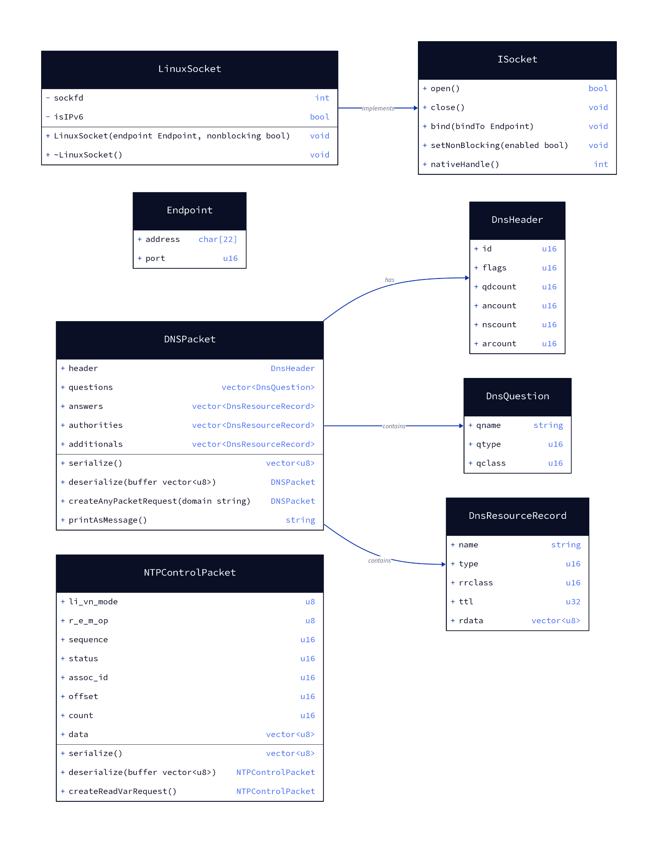
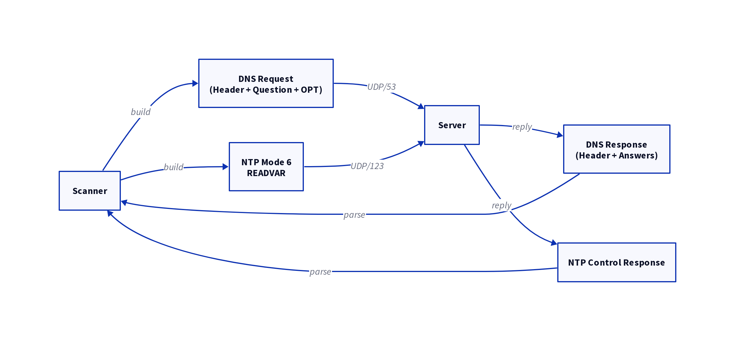
Diagramy #1

Slide 8
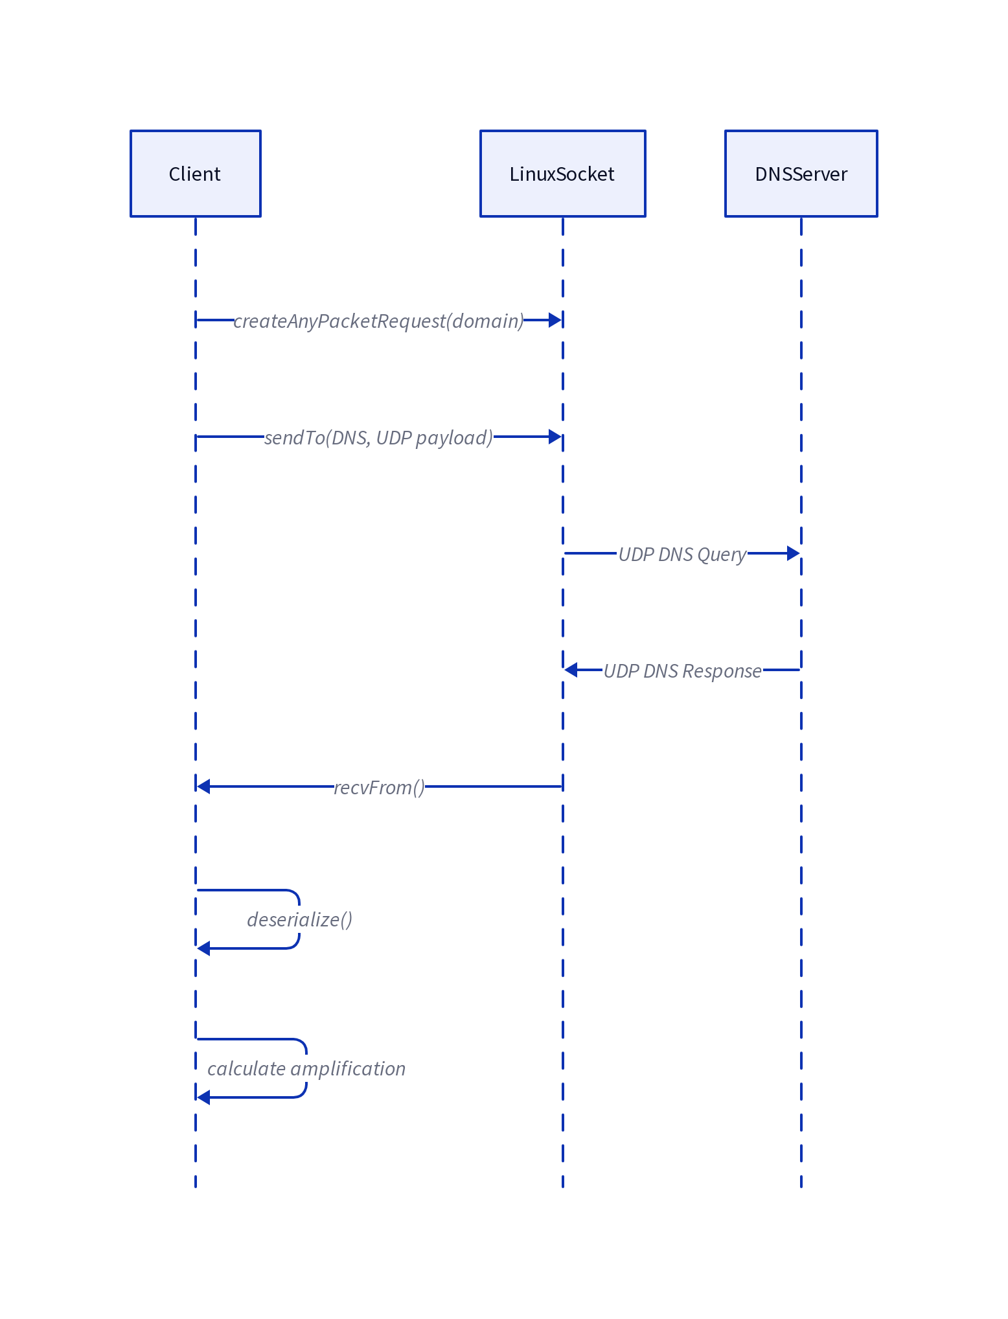
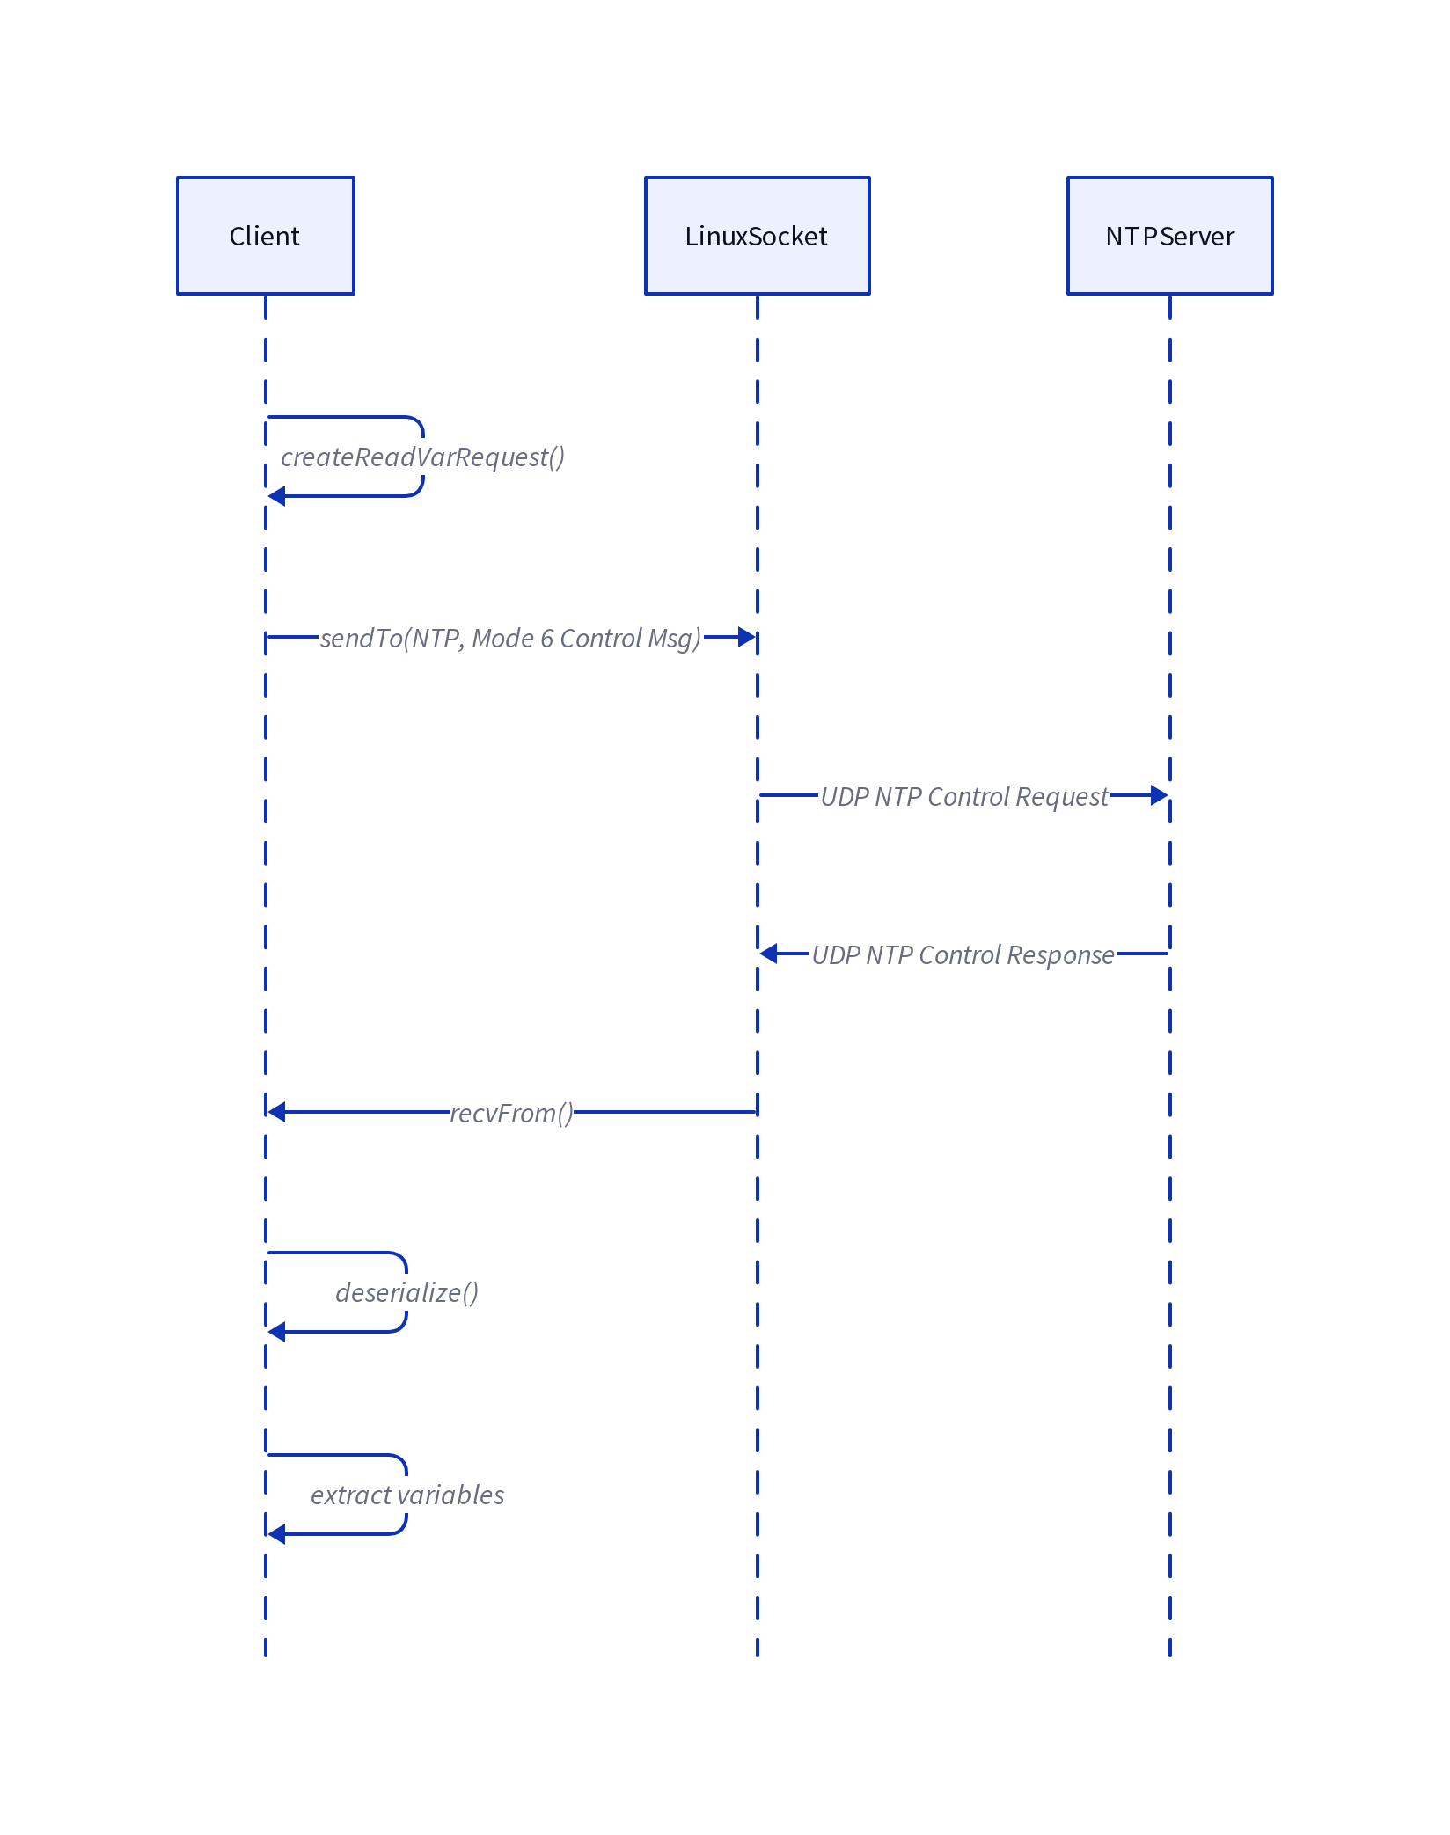
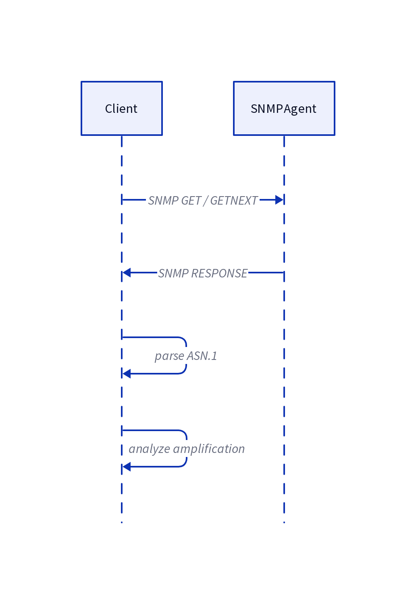
Diagramy #2 - Sekwencji

Slide 9
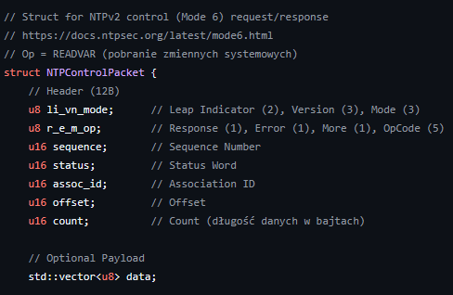
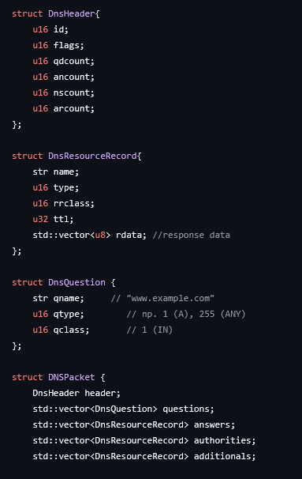
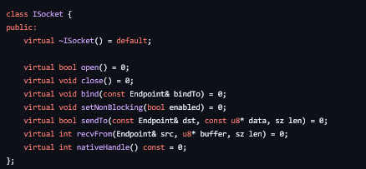
Kod: Struktury danych na pakiety

Slide 10
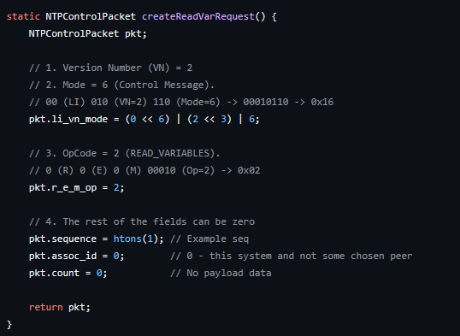
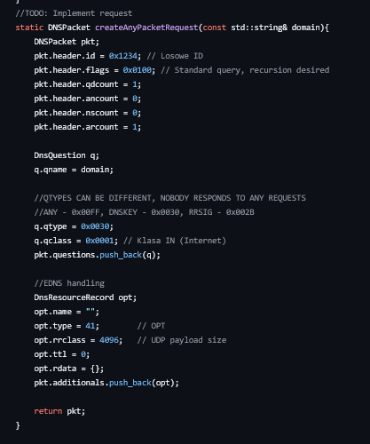
Kod: Tworzenie pakietów zapytań

Slide 11
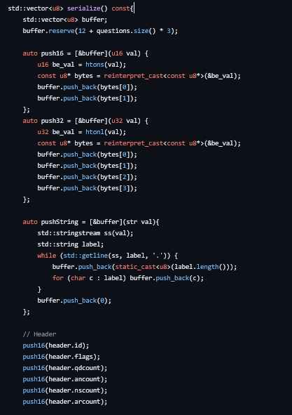
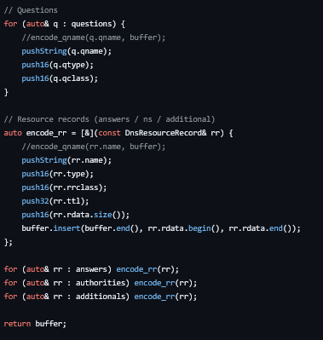
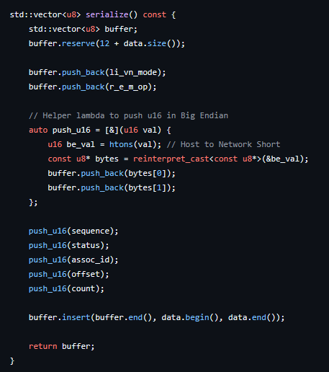
Kod: Metody serializujące pakiet na bajty

Slide 12
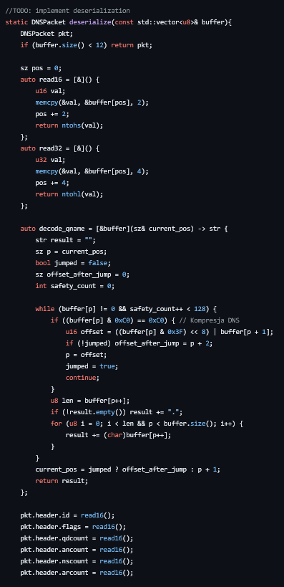
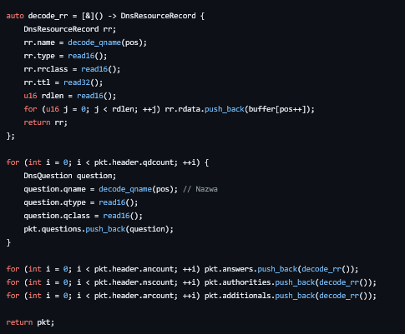
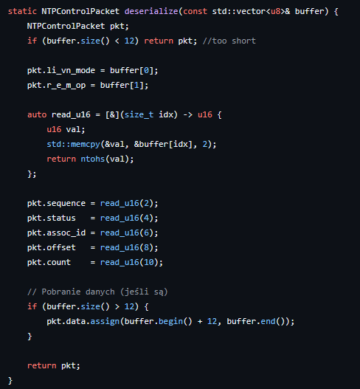
Kod: Metody deserializujące pakiety

